Slide 1


Slide 2
Lecture # 9
Public – key cryptography & massage authentication

Slide 3
استخدامات التشفير بالمفتاح العام :
يستخدم المفتاح العام في الاتي:
تشفير او فك التشفير
التوقيع الرقمي
تبادل المفاتيح

Slide 4
تشفير او فك التشفير
عملية التشفير باستخدام المفتاح العام للمستلم حيث توفر هذه الطريقة أمنية عالية لأن الذى يستطيع فتح التشفير هو الذى يمتلك المفتاح الخاص وفى هذه الحالة يكون المستلم ولكن هذه الطريقة لا توفر تحقق شخصية للمرسلAuthentication

Slide 5
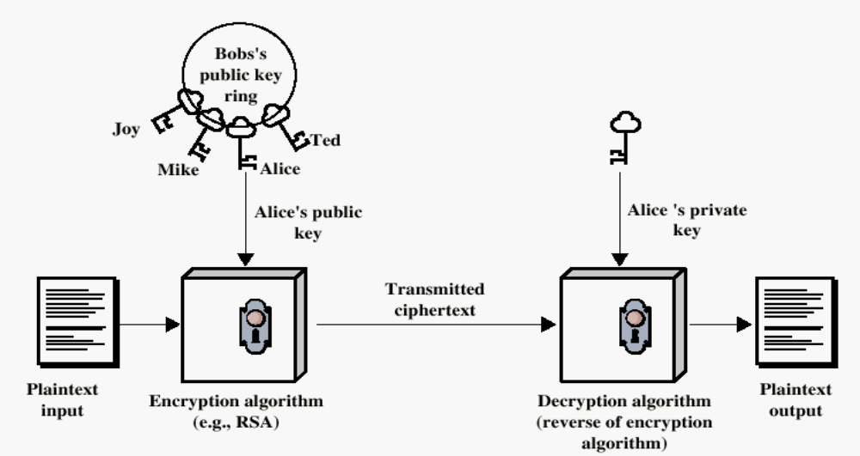
Encryption using Public-Key system

Slide 6
اثبات الهوية Authentication:
يعني التحقق من هوية المرسل ومصادر البيات
من الشكل التالي يتم التحقق من شخصية المرسل لأنه شفر الرسالة بمفتاحه الخاص ولكن هذه الطريقة لم تحقق الامنية المطلوبة لان كل شخص يستخدم المفتاح العام للمرسل يمكنه فك تشفير الرسالة.

Slide 7
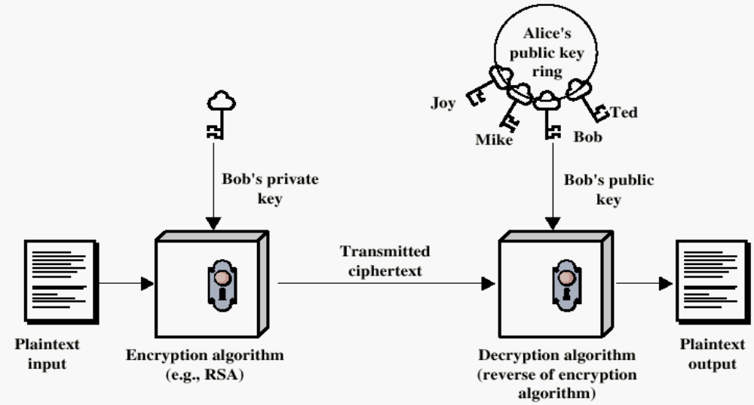
Authentication using Public-Key System

Slide 8
اثبات صحة الرسالةAuthentication
Message
عندما يتم تناقل البيانات بين عدة اطراف في شبكة الانترنيت او في أي شبكة حاسوب اخر سواء كانت سلكية او لا سلكية تتعرض هذه البيانات الى الكثير من الاعتراضات والهجوم وذألك من اجل القيام بالعمليات اللاشرعية التالية :
    1- الكشف Disclosure اطلاق محتوى الرسالة لأى شخص او القيام بعمليات معالجة لا تمتلك مفتاح التشفير
    2- تحليل بيانات المرور Traffic Analysis اكتشاف نموذج مسار بيانات المرور اثناء النقل بين الاطراف المتصلة
    3- التنكر masquerade ادخال الرسائل في الشبكة من مصدر هو جزأ من المحادثة و يتضمن هذا تكوين الرسائل من قبل الخصم الذى يتظاهر بانها اتية من مصدر مخول او شرعي معتمد

Slide 9
    4- تغير المحتوى content change تغير في محتوى الرسائل بين المتراسلين وتتضمن عمليات التعديل ك الادخال والحذف والنقل والتغيير
    5- تغيير الوقت timing تأخير واعادة بث الرسائل
    7- عدم انكار المصدر source repudiation انكار ارسال الرسالة من قبل المصدر
    8- عدم انكار الهدف destination repudiation انكار استلام الرسالة من قبل الهدف

Slide 10
دالات اثبات الهوية :
    أي اثبات هوية الرسالة أي مصدر الرسالة ويمكن عمل ذألك باستخدام الية التوقيع الرقمي حيث يمكن النظر لها على انها تمتلك بصورة اساسية المستويات التالية:
    في المستوى الادنى يجب ان يكون هناك نوع من الدالات التي تنتج ما يثبت الهوية
    في المستوى الاعلى قيمة يجب استخدامها لا ثبات صحة الرسالة
    توجد انواع من الدالات لا نتاج ما يثبت الهوية يمكن تجميع هذه الدالات بثلاثة مجاميع هي:

Slide 11
1- تشفير الرسالة message encryption يعمل النص المشفر للرسالة الكاملة كمحقق على صحتها.
2- رمز التحقق من الرسالة message authentication (MAC) code تنتج دالة عامة للرسالة والمفتاح السرى قيمة ذات طول ثابت
3- دالة الهاش hash function تحول دالة عامة الرسائل باي طول كانت الى قيمة هاشيه محدودة الطول.

Slide 12
رمز التحقق من الرسالة Message Authentication Code (MAC)
احدى التقنيات المستخدمة لأثبات صحة وأصالة الأرسال هي عملية استخدام مفتاح سرى لتوليد كتلة صغيرة من البيانات تعرف بال MAC والتي تضاف نهاية الرسالة
تفترض في هذه التقنية بأن طرفي الارسال يشتركون بمفتاح سرى عام هو k فمثلا عندما يمتلك المستخدم A رسالة ويريد ان يقوم بأرسالها الى المستخدم B فيمكن حساب رمز اثبات صحة الرسال كدالة تضاف الى الرسالة المفتوحة كما في المعادلة التالية :
MAC=F(K,M)

Slide 13
الشكل التالي يوضح دالة الMAC والتي سيتم اضافتها الى الرسالة
العملية التي تم وصفها الان مشابهة الى عملية التشفير بحد كبير واحد الاختلافات هو ان الخوارزمية اثبات الهوية لا تحتاج الى عكسها مثل ما تحتاجه عملية فك الشفرة

Slide 14
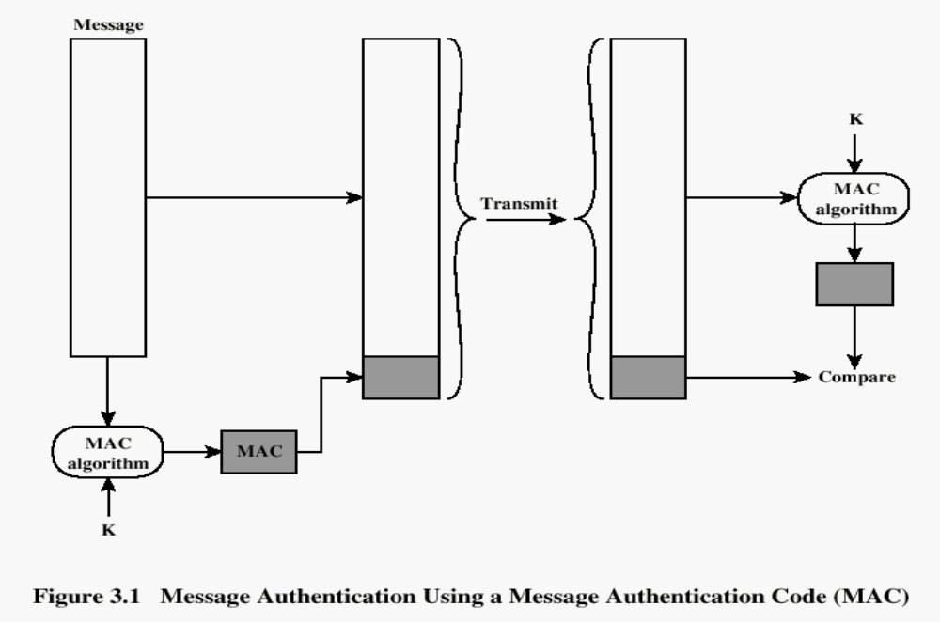

Slide 15
3- دالة هاش ذات الاتجاه الواحد one-way hash function :
اكثر طريقة من رمز اثبات هوية الرسالة لفتت الانتباه هي دالة هاش ذات الاتجاه الواحد حيث تتقبل دالة الهاش مثل رمز اثبات اصالة, الرسالة (M ) hذات الطول المتغير كمدخلات , لإنتاج مختصر رسالة ثابت الحجم H(M) كمخرجات وليس مثل MAC, دالة الهاش ايضا لا تأخذ مفتاح سرى كمدخل لأثبات هوية الرسالة بل ان مختصر الرسالة يتم ارساله مع الرسالة بطريقة يكون فيها مختصر الرسالة هو موثوق.
يوضح الشكل التالي ثلاثة طرق يمكن اثبات اصالة الرسالة فيها :

Slide 16
الطريقة الأولى: استخدام مفتاح سرى
المرسل :
1- يأخذ جزء الرسالة ويشفر باستخدام الدالة الهاشية
2- تأخذ الناتج ويشفر باستخدام المفتاح K
3- يدمج الناتج مع الرسالة ويرسل الى الطرف الاخر
المستلم :
1- يأخذ جزء الرسالة ويشفر باستخدام الدالة الهاشية
2- يأخذ الجزء المدمج وبفتح التشفير باستخدام المفتاح K
3- يقارن الناتجان في 2و1

Slide 17
الطريقة الثانية: استخدام مفتاح عام
نفس طريقة (ا) ولكن المفتاح المستخدم في التشفير هو المفتاح الخاص والمفتاح المستخدم في فك الشفرة هو المفتاح العام

Slide 18
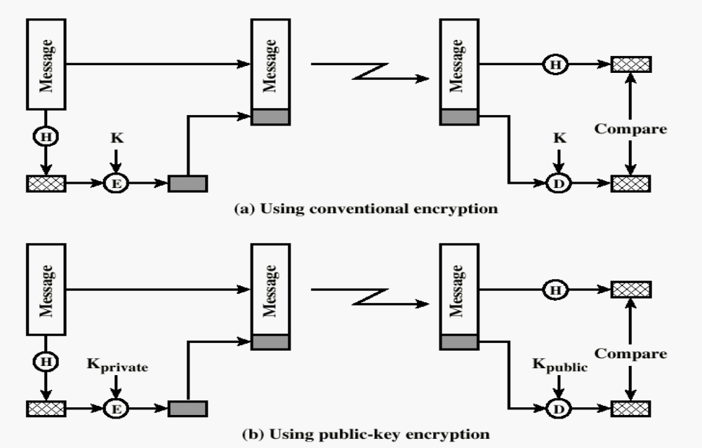
One-way HASH function

Slide 19
الطريقة الثالثة: استخدام قيمة سرية
المرسل
1-ياخذ قيمة سرية ويدمجها مع الرسالة ويشفرها باستخدام الدالة الهاشية H
2- يدمجها مع الرسالة ويشفرها باستخدام الدالة الهاشية
3- يدمج ناتج الدلاة الهاشية مع الرسالة ويرسلها الى الطرف الاخر
المستلم:
يرسل الرسالة مع القيمة السرية ويشفرها بأستخدام الدالة الهاشية.
يقارن القيمة المدموجة مع القيمة المحتسبة
كما في الشكل التالي:

Slide 20
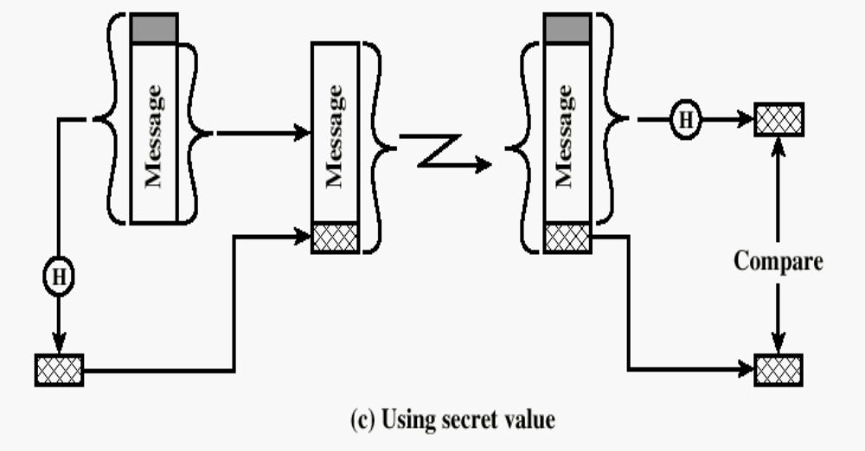
One-way HASH function
Secret value is added before the hash and removed before transmission.

Slide 21
توجد اسباب عديدة لتطوير تقنية تتجنب التشفير منها :
1- تعتبر برمجيات التشفير بطيئة جدا نسبيا حتى وان كان حجم البيانات المراد تشفيرها في الرسالة صغير فان هناك سيل ثابت من الرسائل الداخلة والخارجة من المنظومة
2- تكلفة ماديات التشفير كلفة لا يمكن اهمالها : ان تنفيذ تشفير DES على رقاقة قليلة الثمن متوفر ولكن الكلفة تصبح مرتفعة اذا كانت كا عقدة في الشبكة مزورة بهذه القدرة
3- تكون ماديات التشفير مخصصة الى البيانات ذات الحجم الكبيرة
4- خوارزميات التشفير قد تكون ضمن رسوم اجازة الاستخدام الواجب دفعها من قبل المستفيد

Slide 22
التوقيع الإلكتروني :
التوقِّيع عموماً هو علامة شخصية يمكن من خلالها تمييز هوية الموقِّع وتتكون هذه العلامة من أحد الخواص الاسمية للموقع وهي اسمه ولقبه فالاسم هو روح التوقيع ، ووظيفته الاساسية هي التعبير عن رضا الموقع بما صدر منه ويجب ان يصدر من شخص كامل الاهلية. ويجب ان يكون التوقيع بخط يد الموقع ، ولكن لاعتبارات معينه أجازت التشريعات التوقيع بالختم والبصمة

Slide 23
الفرق بين التوقيع العادي والتوقيع الإلكتروني هو أن التوقيع العادي عبارة عن رسم يقوم به الشخص بمعني انه فن وليس علم ومن هنا يسهل تزويره، أما التوقيع الإلكتروني فهو علم وليس فن ويصعب تزويره.

Slide 24
أهمية التوقيع الإلكتروني:
تنبع أهمية التوقيع الإلكتروني في تصديق أن الرسالة لم يتم تغييرها، وتوفر الضمان والتأكد بأنه لم يتم أجراء أي تعديل عليها لأنه من الصعب تزويره والعبث به

Slide 25
أنواع التوقيع الإلكتروني:
توجد أنواع كثيرة من التوقيع الإلكتروني منها :-
التوقيع الرقمي أو الكودي:
هو عدة أرقام يتم تركيبها لتكون في النهاية كود يتم التوقيع به، ويستخدم هذا في المعاملات البنكية والمراسلات الإلكترونية التي تتم بين التجار أو بين الشركات وبعضها، ومثال له بطاقة الائتمان التي تحتوي علي رقم سري لا يعرفه سوي العميل.

Slide 26
التوقيع الشخصي:
يقوم علي أساس التحقق من شخصية المتعامل بالاعتماد علي الصفات الجسمانية للأفراد مثل البصمة الشخصية، مسح العين البشرية، التعرف علي الوجه البشري،
خواص اليد البشرية، التحقق من نبرة الصوت، والتوقيع الشخصي. ويتم التأكد من شخصية المتعامل عن طريق إدخال المعلومات للحاسب الألي أو الرسائل الحديثة مثل التقاط صورة دقيقة لعين المستخدم أو صوته أو يده ويتم تخزينها بطريقة مشفرة في ذاكرة الحاسب الألي ليقوم بعد ذلك بالمطابقة، ويعتري هذا النظام العديد من المشاكل منها أن صورة التوقيع ييتم وضعها علي القرص الصلب للحاسب الألي ومن ثم يمكن مهاجمتها أو نسخها بواسطة الطرق المستخدمة في القرصنة الإلكترونية

Slide 27
التوقيع بالقلم الإلكتروني:
هنا يقوم مرسل الرسالة بكتابة توقيعه الشخصي باستخدام قلم إلكتروني خاص علي شاشة الحاسب الألي عن طريق برنامج معين ويقوم هذا البرنامج البرنامج بالتقاط التوقيع والتحقق من صحته، ويحتاج هذا النظام الي جهاز حاسب ألي بمواصفات خاصة ويستخدم هذا التوقيع للتحقق من الشخصية. وهذا النوع أفضل من التوقيع اليدوي والذي يتم علي شاشة جهاز الحاسوب أو لوحة خاصة معدة لذلك باستعمال قلم خاص عند ظهور المحرر الإلكتروني علي الشاشة، وهذا النوع لا يتمتع بدرجة عالية من الأمان ولا يتضمن حجية قانونية في الإثبات. الصورة التالية توضح عملية التوقيع باستخدام القلم الالكتروني:

Slide 28
خوارزميات التوقيع الإلكتروني :
هي خوارزمية جاءت حلاً لمشكلة التوزيع غير الآمن للمفاتيح في التشفير المتماثل، فعوضاً عن استخدام مفتاح واحد، يستخدِم التشفير اللامتماثِل مفتاحين اثنين تربط بينهما علاقة, ويُدعى هذان المفتاحان بالمفتاح العام (public key)، والمفتاح الخاص (private key).يتم تشفيرها بمفتاح عام ويفك التشفير بمفتاح خاص كما نلاحظ في الشكل التالي:

Slide 29
ويكون المفتاح العام في التشفير اللامتماثِل معروفاً لدى أكثر من جهة أو شخص ، لتستطيع هذه الجهة تشفير أي رسالة ولكنها لا تُفتح إلا من صاحب الصلاحية بالمفتاح الخاص والذي هو سري. وفيما يلي أشهر الخوارزميات لهذا النوع من التشفير :

Slide 30
خوارزمية ديفي و هيلمان (DH) :
خوارزمية ديفي وهيلمان تعتبر أول خوارزمية ذات مفتاح عام وكانت 1976م وتعتمد على خاصية نظام اللوغاريتم الصحيح في تصميم نظام للتشفير. أن صعوبة كسر هذه الخوارزمية حسب ما هو معروف الآن تعادل صعوبة حل مسالة اللوغاريتم الصحيح إلا إنها خوارزمية بطيئة لأنها تعتمد على كثير من عمليات الرفع إلى قوة , لذلك ينصح باستعمالها لتشفير الرسائل القصيرة وخصوصا المفاتيح التي تستخدمها خوارزميات أخرى ويتم تبادلها بين الإطراف المتراسلة.

Slide 31
دوال الاختزال او الهاش:
في عملية التوقيع الرقمي كان هناك مشكلة وهي إن الرسالة الموقعة تكون بحجم الرسالة المشفرة وبذلك يصبح عندنا رسالتين رسالة مشفرة وأخرى موقعة وهذا يؤدي إلى زيادة حجم الإرسال للضعف إضافة إلى بطأ العملية.
لذلك ظهرت طريقة اختزال الرسالة إلى رسالة صغيرة كحل للمشكلة السابقة وهذه الرسالة الصغيرة المختزلة نقوم بتوقيع عليها وإرسالها مع الرسالة الأصلية المشفرة, ودوال الاختزال هي دوال اتجاه واحد تأخذ النص مهما كان طوله (آلاف بل ملايين البت) لتخرج نص بطول ثابت (مثلا 160بت أو 128بت) وإذا حصل أي تغيير في النص الداخل فان النص المختزل الخارج يتغير لذلك دوال الاختزال تستخدم أيضا لتأكيد من عدم التغيير في الرسالة المرسلة كما بينا سابقاً.

Slide 32
Typical Digital Signature Approach

Slide 33
END SLIDE SHOW # 4

